Slide 1

Causal Incremental Graph Convolution for Recommender System Retraining
Sihao Ding , Fuli Feng, et al, IEEE, 2022
2023. 3. 3
Jiwoon Jeong
wjdwldns0905@gmail.com

Slide 2

Contents
Introduction
Methodology
Experiments
Conclusion

Slide 3
Introduction
In practical usage, a recommender system needs to be periodically (e.g., daily) retrained to keep the model fresh with the new interaction data
In this work, we study the problem of GCN model retraining for the recommendation, which has received relatively little scrutiny
Notes:
추천 시스템은 주기적으로 재훈련 되어야한다.
이 논문에서는 GCN 기반 추천 시스템의 재훈련 과정에 대한 문제점을 주제로 한다.

Slide 4
Introduction
Given new interactions for refreshing an old GCN model, there are three straightforward strategies
1) Full retraining : it is very costly in both memory and time
2) Fine-Tuning With Old Graph : This fine-tuning solution constructs training examples with new interactions only while still using the full graph structure. although this solution costs fewer resources than full retraining, it is still costly due to the usage of the old graph
3) Fine-Tuning w/o Old Graph : This solution uses only the new interactions for model training and graph convolution which saves many computation and storage resources. However, the new interactions contain only users’ short-term preferences, which can differ much from the long-term performances and be much sparser It, thus, suffers easily from forgetting and overfitting issues
Notes:
기존에 새로운 데이터가 왔을 때 모델을 업데이트하는 방식은 크게 3가지로 나눌 수 있다.
풀 : 존나비쌈
올드 그래프랑 파인튜닝: 새로운 인터액션을 사용해서 파인튜닝을 하지만 여전히 전체 그래프를 사용하긴 해야됌. 풀보단 저렴하지만 여전히 비쌈
올드 그래프 없는 파인튜닝: 새로운 인터액션만을 사용해서 파인튜닝. 저렴하긴한데 장기 선호를 기억못해 망각현상과 오버피팅이 일어남.

Slide 5
Introduction
Given the pros and cons of the above intuitive strategies, we distill three considerations for effective and efficient GCN recommender retraining
1) detaching the old graph
2) reserving the old (long-term) preference signal
3) fusing the old and new preference signals
In short, our target is to achieve comparable or even better recommendation accuracy as full retraining with the use of new interactions only
Notes:
기존 방식의 장단점을 결합해서 효율적이고 효과적인 GNC 추천 시스템 재훈련 방식을 고려함.
올드그래프를 사용하지 않고
올드 그래프의 장기 선호 시그널은 보존하면서
새로운 단기선호 시그널과 장기 선호 시그널을 혼합하는 것임.
다시 말하자면, 새로운 인터액션만 사용해서 풀 리트래이닝이랑 견줄만한 성능을 발휘해보겠다는 것임.

Slide 6
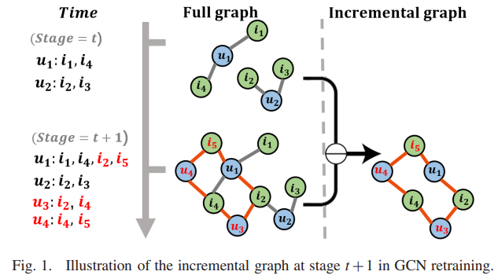
Introduction
The key lies in how to estimate the output of full graph convolution (i.e., on the whole graph for full retraining) based on the old node representations and the incremental graph
Notes:
이걸 하기 위한 핵심은 올드 그래프와 인크레멘탈 그래프를 기반으로 풀 그래프 컨볼루션을 어떻게 estimate하는 것인가인데..

Slide 7
Introduction
This is, however, nontrivial to achieve for three reasons
1) In the full graph convolution, the new interactions not only bring new neighbors for a target node but also participate in the normalization weighting of old neighbors. It is known that the normalization weights of neighbors have a large impact on the GCN performance and need to be carefully considered.
2) The old representations are learned over historical data and represent long-term preference. Since user interests may drift, making the new interactions discrepant from long-term preference, blindly fine-tuning old representations could make the model forget the long-term preference.
3) The incremental graph lacks inactive nodes that have no new interactions which calls for extra effort to refresh the representation of such nodes
Notes:
하지만 이걸 하기 위해서는 어려운게 3가지 있음.
풀 그래프 콘볼루션에서는, 새로운 인터액션은 새로운 이웃으로 형성될 뿐만 아니라 기존 이웃의 노말라이제이션 웨이팅에도 영향을 끼친다. 이것은 이웃 기반으로 하는 GCN 모델에서 상당히 중요한 것이다.
올드 rep은 장기 선호를 의미한다. 선호도는 바뀔 수 있기 때문에 새로운 인터액션은 장기 선호와 서로 다를 수 있다. Old rep 없이 파인 튜닝을 하면 망각현상이 일어날 수 있다.
Incre graph는 inactive node가 없기 때문에 이런 inactive node를 refresh 하기 위해서는 추가적인 작업이 필요하다.

Slide 8
Introduction
Toward our target, we first propose incremental graph convolution (IGC), which estimates the full graph convolution of a target node based on its old representation and the incremental graph structure.
And we devise colliding effect distillation (CED) to refresh the representation of inactive nodes, which estimates the effect of new data on the representation of inactive nodes.
The proposed IGC and CED are universal operators that are applicable to most GCN models. In this work, we equip them on LightGCN
Notes:
이런 목적을 달성하기 위해 IGC를 고안함. 이는 풀 그래프 콘볼루션을 old rep와 incre graph를 기반으로 estimat한다.
또한 incre graph에서 inactive node를 refresh 하기 위한 CED를 고안했다.
IGC와 CED는 대부분 GCN 모델에서 활용가능하고 본 논문에서는 LightGCN 기반에서 진행한다.

Slide 9
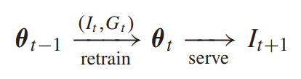

Methodolgy
$I_{t}$ means the new interactions collected in stage t
$G_{t}$ is the bipartite user–item graph built on the interactions in $I_{t}$ , which we also term the incremental graph
$θ_{t}$ denotes the model parameters learned in stage t
Toward the target of efficient GCN model retraining, we formulate the task as

Slide 10

Methodolgy
In this formulation, we retrain using only the latest stage’s interactions $I_{t}$ and the incremental graph $G_{t}$ .
The model with $θ_{t}$ is used to serve for next stage t+1; thus, we use the (future) data $I_{t+1}$ to evaluate the retraining effectiveness
Notes:
이 식에서는 재훈련을 위해 It와 Gt만을 사용한다.
세타 t는 다음 t+1을 서빙하기 위해 사용된다. 즉, It+1은 재훈련 결과를 평가하기 위해 사용한다.

Slide 11
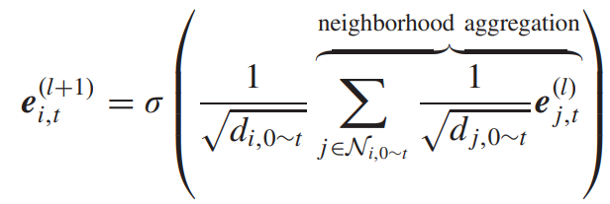

Methodology
A. GCN-based Recommender model
$e_{j,t}^{(l)}$denotes the representation of node j at the lth layer
$N_{0∼t}^{i},$ represents the neighbors of node i in the graph $G_{0\sim t}$
$d_{0∼t}^{i},$ (accumulated degree) equals to the number of nodes in $N_{0∼t}^{i}$
We focus on the neighborhood aggregation in this work, omitting the feature transformation function σ (·) for briefness
Notes:
E는 임베딩
N은 이웃
D는 이웃들의 누적 차원으로 normalization 역할을 한다.
시그마는 활성화 함수지만 없에버릴거임

Slide 12
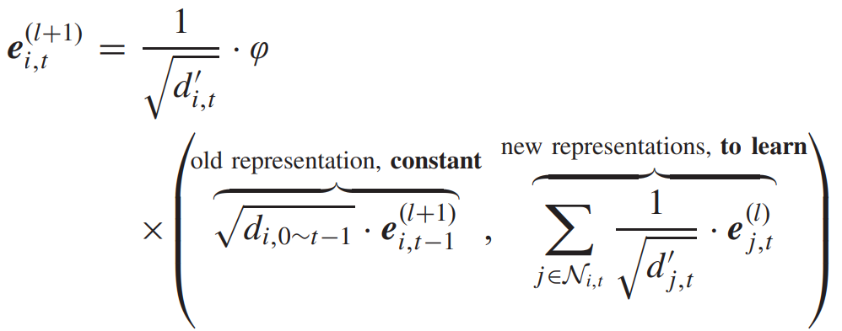
Methodology
B. Incremental Graph Convolution
Notes:
E는 임베딩
N은 이웃
D는 이웃들의 누적 차원으로 normalization 역할을 한다.
시그마는 활성화 함수지만 없에버릴거임

Slide 13
Introduction

